Slide 1

拔模角度

Slide 2
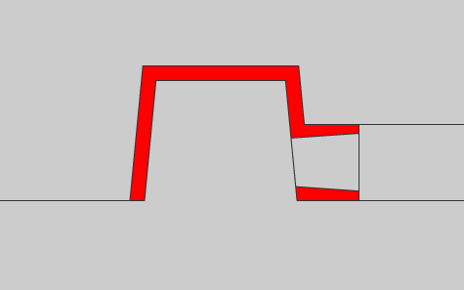
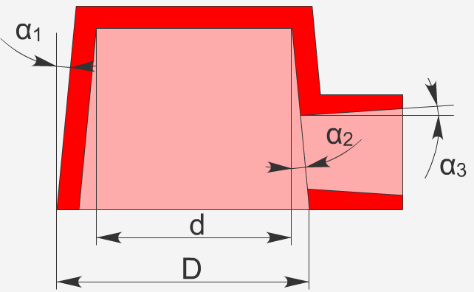
拔模角度/脱模斜度
为便于脱模，塑料制品壁在出模方向上应具有倾斜角度α，其值以度数表示。

Slide 3
脱模斜度确定要点
脱模角的大小是没有一定的准则，多数是凭经验和依照产品的深度来决定。此外，成型的方式，壁厚和塑料的选择也在考虑之列。一般来讲，对模塑产品的任何一个侧壁，都需有一定量的脱模斜度，以便产品从模具中取出。
脱模斜度的大小可在0.2°至数度间变化，视周围条件而定，一般以0.5°至1°间比较理想。
1. 取斜度的方向，一般内孔以小端准，符合图样，斜度由扩大方向取得，外形以大端为准，符合图样，斜度由缩小方向取得。如下图。

Slide 4
凡塑件精度要求高的，应选用较小的脱模斜度。
凡较高、较大的尺寸，应选用较小的脱模斜度。
塑件的收缩率大的，应选用较大的斜度值。
塑件壁厚较厚时，会使成型收缩增大，脱模斜度应采用较大的数值。
一般情况下，脱模斜度不包括在塑件公差范围内。
透明件脱模斜度应加大，以免引起划伤。一般情况下PS料脱模斜度应大于3°，ABS及PC料脱模斜度应大于2°。

Slide 5
带革纹、喷砂等外观处理的塑件侧壁应加3°~5°的脱 模斜度，视具体的咬花深度而定，一般的晒纹版上已清楚例出可供作参考之用的要求出模角。咬花深度越深，脱模斜度应越大.推荐值为1°+H/0.0254°(H为咬花深度）。
插穿面斜度一般为1°~3°。
外壳面脱模斜度大于等于3°。

Slide 6
除外壳面外，壳体其余特征的脱模斜度以1°为标准脱模斜度。特别的也可以按照下面的原则来取:低于3mm高的加强筋的脱模斜度取0.5°，3~5mm取1°，其余取1.5°；低于3mm高的腔体的脱模斜度取0.5°，3~5mm取1°，其余取1.5°。
1.2~1.5mm
1.8mm

